Slide 1

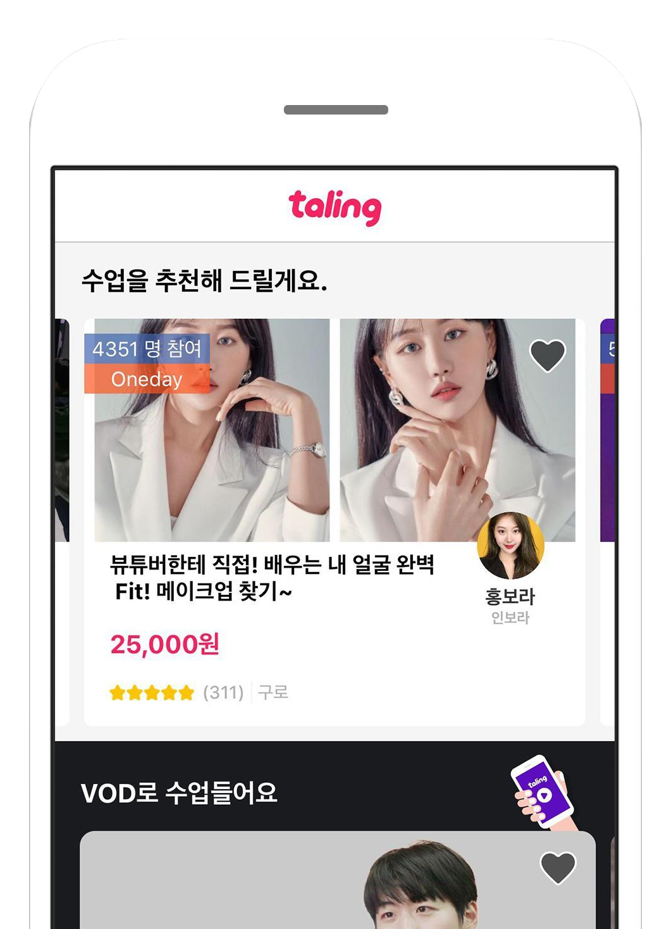

경기도민 주목!
경기도 지역화폐 가맹점 지도
내 주변 지역화폐 가맹점
지도로 한 눈에 보자!
주소창에 odso.kr 을 입력해보세요!

